Slide 1
Visión sobre incidencia pública de la Iglesia y la misión evangelizadora
Mtro. Jesús Antonio Serrano Sánchez

Slide 2
Mi punto de vista
Alguien en un ámbito
Secular...
tomó esta invitación como dos preguntas:
- ¿A qué me puedo sentir invitado?
- ¿A qué me están invitando?

Slide 3
Problema
No hay una auténtica comunicación, ni el interés de entablar un encuentro y un diálogo.
Se enfrentan paradigmas inconmensurables...
Ejemplos, aborto, anticonceptivos, sexualidad liberal...

Slide 4
1) La Misión desde afuera

Slide 5
La Misión vista desde Afuera
¿Qué objetivo tiene?
¿A quiénes convoca y a qué convoca?

Slide 6
La Misión vista desde Afuera
Tres objetivos y tres destinatarios:
a) Establecer un catolicismo practicante: sacramentos / moral /lealtad parroquial
b) Contagiar de valores evangélicos al mundo. Por la caridad, ser testigos sugestivos.
c) Dialogar y por lo tanto vencer prejuicios y crear espacios de colaboración.
Todo se centra en la a) . Faltan estructuras para hacer b y c.

Slide 7
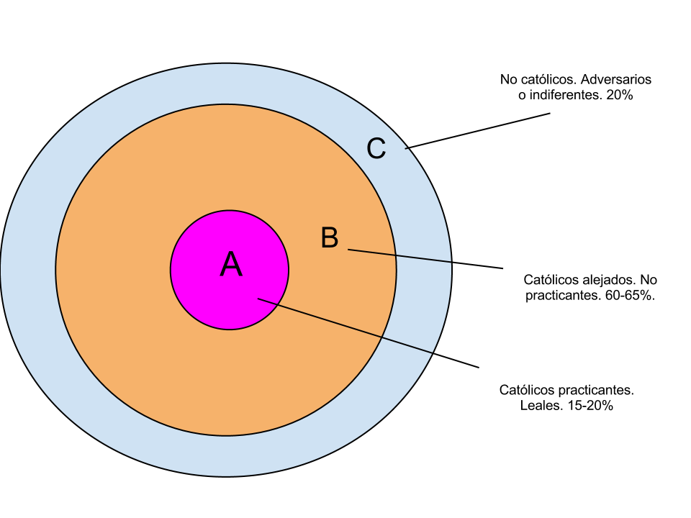

Slide 8
La Misión vista desde Afuera
Si quieres convocar a "todos":
¿les vas a decir lo mismo a todos?
Todo se centra en la (A): mensaje y estructura .
Faltan estructuras para llegar a (B) y (C).

Slide 9
2. Los Alejamos

Slide 10
Los Alejamos
La gente es muy religiosa. Cree y necesita creer...
sólo que a su manera
"cuando me nace"
Hoy día la gente no espera, ni busca aprobación o conducción para su religiosidad.
Excepcionalmente lo hace; es selectiva.
Lo necesita (caso divorciados).

Slide 11
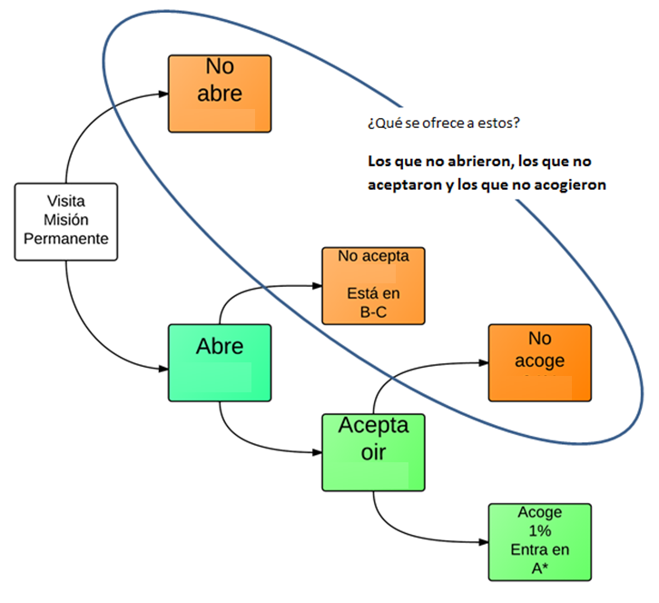

Slide 12
Los Alejamos
Mentalidad de conquista.
No hay:
- un mensaje
- un espacio
- una actividad
- una estructura
pertinente y eficaz para incluirlos (aceptarlos) y atenderlos.

Slide 13
3. Entender al otro desde él mismo

Slide 14
Entender al otro desde él/ella mismo/a
No es claro dónde están los límites de la aceptación y los puntos de encuentro.
Los que mueve a las personas en su búsqueda religiosa es una emoción.
La emoción no es algo irracional... es otra forma de racionalidad.
Los alejados son los que requieren más amor....
y el amor supone aceptación.

Slide 15
Entender al otro desde él/ella mismo/a
Pero de hecho no se les acepta.
No se les acepta como son, sino que interesan por lo que deben llegar a ser.
Esta es una actitud de sometimiento y de conquista.
Por eso se les aleja.

Slide 16
¿Año de la Fe?
Números capítulo 14.
La Iglesia se manifiesta impregnada de escepticismo hacia el hombre y la cultura contemporáneos.
El clero se manifiesta atemorizado y arrinconado, se automargina, porque no tiene fe en su capacidad de incidir socialmente....
Los planes no se cumplen, la gente no llega, no se comprometen; los padres no responden....
Hay que recuperar la fe en nosotros mismos.

